Slide 1
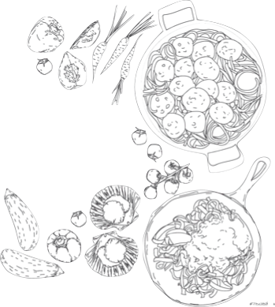

LES ENJEUX DE DÉVELOPPEMENT ÉCONOMIQUE DANS LES DÉMARCHES ET PROJETS ALIMENTAIRES DE TERRITOIRE EN NOUVELLE AQUITAINE
mars – août 2021

Slide 2
INTRODUCTION
Lexique
Opérateurs économiques : sont ici considérés comme les entreprises privées à but lucratif.
CT : collectivité territoriale (Communauté de communes, PETR, Communauté urbaine…)
Démarche et projet alimentaire de territoire (DAT/PAT) : Visent à rapprocher les producteurs, les transformateurs, les distributeurs, les collectivités territoriales et les consommateurs et à développer l'agriculture sur les territoires et la qualité de l'alimentation.
Ingénierie territoriale (IT) : regroupe les moyens humains, les méthodes et les dispositifs permettant aux collectivités de réaliser des projets de territoires de la planification à la mise en œuvre
Circuits de proximité : mode de consommation ne tient pas compte du nombre d’intermédiaires mais de la distance géographique entre le producteur et le consommateur.
Contexte : pourquoi cette mission ?
  Demande des copilotes avec 2 constats de départ
Objectifs
  Vérifier, infirmer ou nuancer ces constats
  Saisir la place accordée au développement économique et aux opérateurs dans les DAT
  Valoriser les intermédiaires au sein des filières
Méthode
  41 Entretiens semi-directifs
  Alternance entre recherche de terrain et groupes de travail

Slide 3
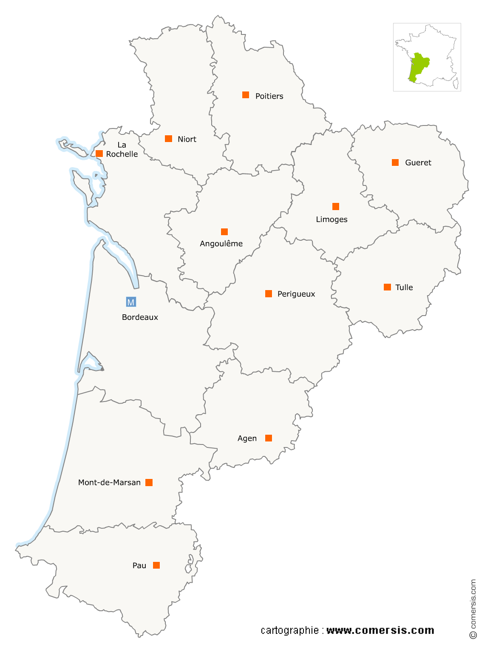
TYPOLOGIE D’ACTEURS
Transformation :
7 IAA dont 3 filiales de coopératives et 1 abattoir
1 ETI / 1 PME / 4 PME
Diverses filières et activités (pains, lait; viande…)
Chambon-sur-Voueize
Saint Jean d’Angely
Rochefort
Saintes
Distribution :
4 grossistes dont 1 grossiste inter-coopératives
1 ETI / 3 PME
Diverses filières et produits
Brantôme
Bordeaux Rive droite
2 entreprises dont 1 moyenne surface et 1 entreprise assurant logistique et commercialisation
1 TPE / 1 PME
Diversité de produits
Porteurs de DAT (11)
Opérateurs économiques (13)
Institutionnels (5)
Elus (2)
Enseignants-chercheurs (4)
Interprofessions (4)
Structures accompagnant des groupes de producteurs (2)
Tarnos
Hagetmau
Bayonne
Échantillon réduit
Sensibilité des acteurs
🡪 Donc propos pas généralisables

Slide 4
SOMMAIRE
Comment faciliter l’intégration du développement économique dans les DAT ?
Développement économique local et DAT : quelles représentations ?
Les facteurs clés de la coopération entre opérateurs économiques et collectivités
Quelles marges de manœuvre et pistes d’action pour faciliter l’intégration du développement économique dans les DAT ?

Slide 5

1.
Développement économique local et DAT : quelles représentations ?

Slide 6

UNE COMPOSANTE DIFFICILE A INVESTIR POUR LES COLLECTIVITÉS
Une critique du cloisonnement du développement économique
  Plutôt voulu comme une dynamique, processus
La question des indicateurs
  Indicateurs peu mobilisés ou jugés non adaptés
Une diversité d’approche qui dépend de multiples facteurs
  Moyens humains et priorités
  Formation et sensibilité des chargés de mission sur le sujet
  Service en charge de la DAT
  Capacité à appréhender la transversalité
  Portage politique
« Le développement économique ne se décrète pas. Ce n’est pas parce qu’on implante une zone d’activité qu’on participe au développement économique local, si les gens n’ont pas envie, ça ne fonctionne pas, il faut qu’il y ait du commun »
- Une chercheuse
« L’agriculture et l’alimentation, surtout, ne sont pas toujours des enjeux prioritaires pour la collectivité »
- Une porteuse de DAT

Slide 7
UNE FORTE HÉTÉROGÉNÉITÉ DES REPRÉSENTATIONS POUR LES OPÉRATEURS ÉCONOMIQUES
Un secteur composé en majorité de TPE et PME
Des visions différentes du local
  La majorité s’approvisionne en « local »
  Les zones de commercialisation sont plus lointaines
Rares sont les opérateurs économiques structurés à l’échelle d’un PAT
  Hybridité et complémentarité des modèles
Qui décide à la fin ?
+ de 75% des Industries agroalimentaires (hors commerces de gros et artisanat) en Nouvelle-Aquitaines sont des TPE
- CAP métiers N-A 2019
« On ne fera jamais à la place de »
- Une interprofession

Slide 8
Ce qu’il faut retenir !
Un engagement a priori compliqué pour les deux parties, avec néanmoins une volonté d’agir :
  Portée pas essence au sein des DAT
  Pour certains opérateurs économiques qui reconnaissent le besoin d’investir la question du local.
Question de l’agriculteur « multi casquette »
Une conscience de l’interdépendance des maillons qui composent les filières
  Nécessité du maintien de l’agriculture et des savoir-faire.
Des intérêts et avantages à travailler sur le local
  Demande croissante des consommateurs
  Sécurité/garantie
  Ancrage parfois fort dans le territoire
  Fierté

Slide 9
2.
Les facteurs clés de la coopération entre opérateurs économiques et collectivités

Slide 10
DES FACTEURS TECHNIQUES QUI FREINENT LE DÉPLOIEMENT DE PROJETS CONCRETS
Collectivités territoriales
Opérateurs économiques
LOCALISME
Les collectivités sont refermées sur de « l’ultra local »
NON SUPERPOSITION AVEC LA DAT
ÉCHELLE GÉOGRAPHIQUE
Des actions
Comment interagir avec les entreprises qui ne sont pas structurées à l’échelle de la DAT ?
ABSENCE DE DÉFINITION DU LOCAL
« Le local est une notion économique complexe »
- Un opérateur économique

Slide 11
DES FACTEURS TECHNIQUES QUI FREINENT LE DÉPLOIEMENT DE PROJETS CONCRETS
Collectivités territoriales
Opérateurs économiques
PROJECTION SUR DES
TEMPS PLUS COURTS
PROJET À MOYEN ET LONG TERME
Parfois de longues phases de diagnostic et de mise en place de la gouvernance
GRANDE VARIABILITE
ORGANISATION
Des actions, de l’offre et de la demande
Sur la question des volumes, de logistique, de prix, administratif ...
Les marchés publics incarnent bien ces difficultés
Souvent cités par les opérateurs économiques

Slide 12
DES DIFFICULTÉS POUR ENGAGER UN DIALOGUE ET MOBILISER
Collectivités territoriales
Opérateurs économiques
VISION NÉGATIVE
« diabolisation » qui
complique le dialogue et bloque l’entrée sur certains marchés
MÉCONNAISSANCE DES OPÉRATEURS ÉCONOMIQUES
INTER
CONNAISSANCE
MODES DE COMMUNICATION INADAPTES
L’information n’arrive pas et les modes de mobilisation ne correspondent pas à leur quotidien
MOBILISATION DIFFICILE
« Quand on entend le mot industrie, certains ont des frissons dans le dos, mais le principe de l’industrie c’est de faire plus de volume pour rendre son produit plus largement accessible, ça ne veut pas forcément dire baisser la qualité.»
- Une interprofession

Slide 13
DES DIFFICULTÉS POUR ENGAGER UN DIALOGUE ET MOBILISER
Collectivités territoriales
Opérateurs économiques
PAYSAGE D’ACTEURS ET D’INITIATIVES OPAQUE
IDENTIFICATION COMPLEXE
CLARTÉ
des stratégies
OFFRE DES COLLECTIVITES
Hétérogénéité et opacité des opérateurs économiques
Les opérateurs économiques ne visualisent pas les potentialités des DAT.

Slide 14
Ce qu’il faut retenir !
Deux mondes qui se côtoient mais qui ne dialoguent pas
Préjugés et fantasmes prégnants et bloquants
Manque de lisibilité
  🡪 Faible mobilisation
Échelle
Organisation
Inter
connaissance
Clarté
Questions de fond
INTÉRÊT PRIVÉ ET INTÉRÊT GÉNÉRAL
DÉCALAGE ENTRE LE DISCOURS ET LES ACTIONS DES CT
CHAMP D’ACTIONS
ENGAGEMENT
LÉGITIMITÉ
À AGIR
MANQUE D’ENGAGEMENT DES CT

Slide 15
3.
Quelles marges de manœuvre et pistes d’action pour faciliter l’intégration du développement économique dans les DAT ?

Slide 16
QUELS LEVIERS MOBILISER EN LOCAL POUR AVANCER COLLECTIVEMENT ?
Clarifier les stratégies
  Pour les collectivités :
  Formuler des besoins et envies
  Caractériser la demande
  Démontrer la diversité de l’offre des CT
  Pour les opérateurs économiques :
  Travail de fond similaire
  S’informer sur les projets du territoire
Coopérer entre territoires
Créer du lien avec les acteurs potentiellement ressources
  Ex : CCI, CMA, Interprofessions

Slide 17
QUELS LEVIERS MOBILISER EN LOCAL POUR AVANCER COLLECTIVEMENT ?
Rencontres de personne à personne
Visite sur sites respectifs
Rencontres
Journées portes ouvertes
Collège d’opérateurs économiques
S’informer et soutenir les démarches existantes
Les Rallyes Bio territoires par Bio N-A
8 journées divisées en 4 étapes pour aller à la rencontre des acteurs des filières bio locales
Les rencontres économiques du PETR Haute Lande
Lien entre une filière économique et territoire
Journées Portes ouvertes avec l’opération #Découvrezcequevousmangez de l’Association Régionale des Industries Alimentaires
La « Toile alimentaire » et les RDV thématiques des « pro du PAT » de la CU du Havre Seine Métropole
Marque et gamme locale
Mutualisation d’outil de transformation
Contrats tripartites
GIEE

Slide 18
DES PISTES DE TRAVAIL À UNE ÉCHELLE SUPRA-LOCALE
Indicateurs
  Mieux concevoir objectifs
  Données percutantes pour les opérateurs économiques
    🡪 Soutien d’une ingénierie supra-locale
Formation / accompagnement des porteurs de DAT

Slide 19

CONCLUSION
Rappel du déroulé :
  Comment les acteurs se représentent le sujet
  Les facteurs clés de la coopération
  Des pistes d’action pour faciliter la coopération
La question du risque
Un travail à poursuivre sur le sujet pour PQN-A
MERCI POUR VOTRE ÉCOUTE !

